Slide 1
Teorema de Green

Slide 2





Integral de linha de campo vetorial - revisited

Slide 3
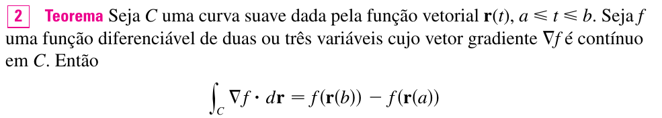





O teorema fundamental das integrais de linha

Slide 4
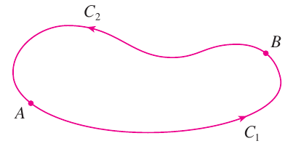


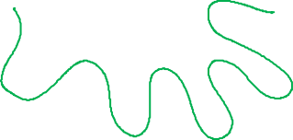



Independencia de caminho
As integrais de linha de campos vetoriais conservativos são independentes do caminho.

Slide 5
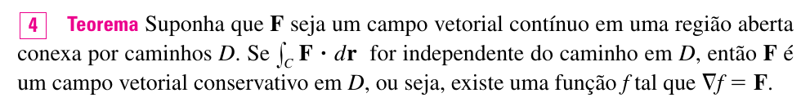




Independencia de caminho - cont.

Slide 6
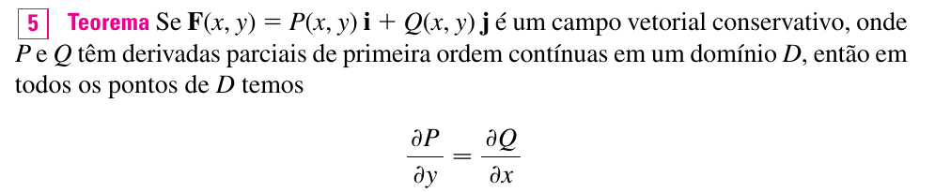
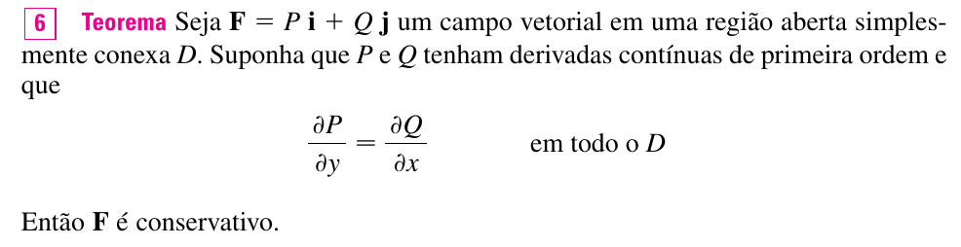
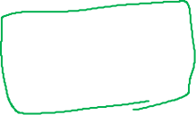

Campo conservativo em 2D

Slide 7
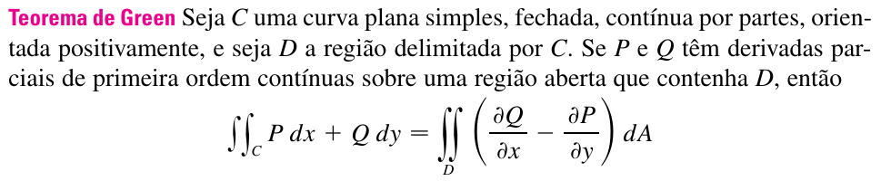

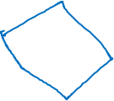




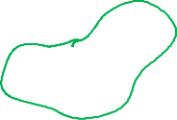






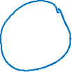
Teorema de Green

Slide 8

















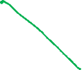

Exemplo

Slide 9







Exemplo

Slide 10








Calcular area usando o teorema de Green

Slide 11






Exemplo:

Slide 12
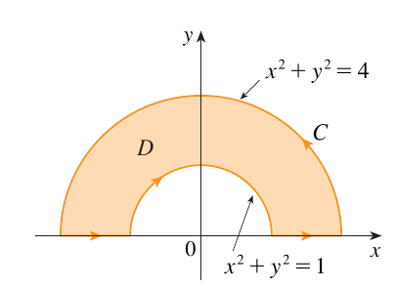













Exemplo:

